Slide 1





LẤY KẸO CHO ẾCH XANH

Slide 2


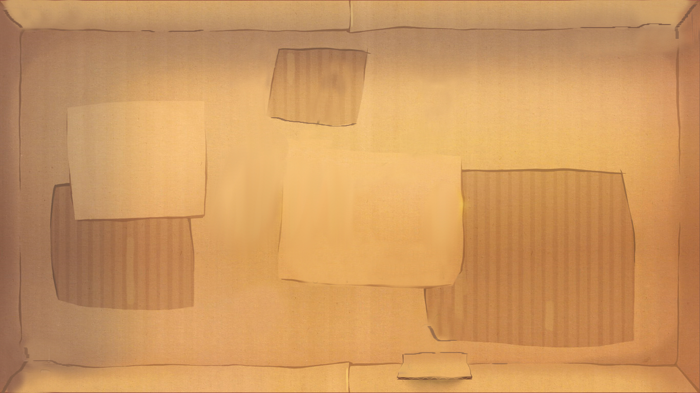






Bắt đầu!
Bài Hạt thóc do tác giả nào sáng tác?
HẾT GIỜ
A. Ngọc Châu
B. Ngô Hoài Chung
C. Tố Hữu
D. Tô Hoài

Slide 3
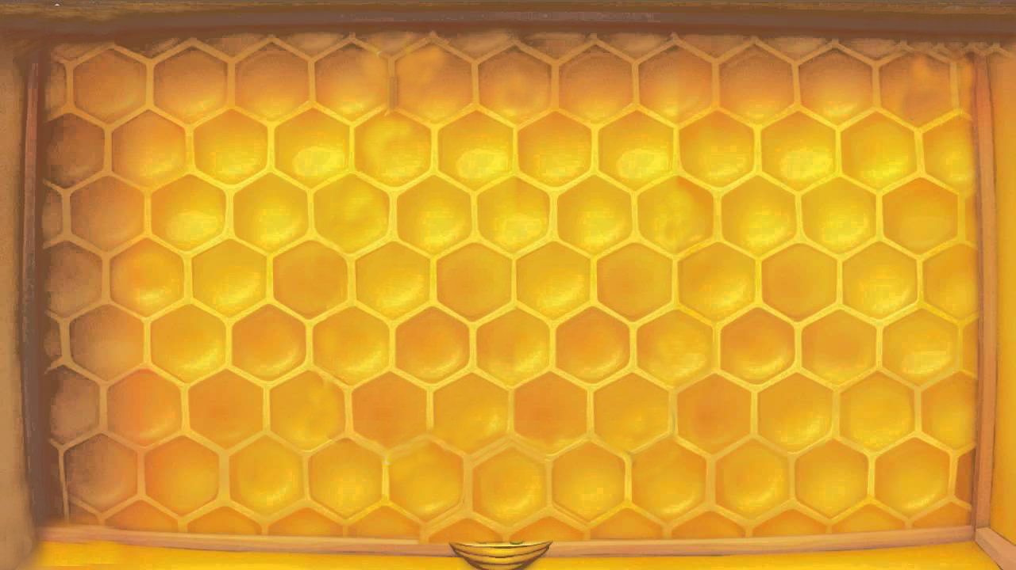
Bắt đầu!
Hạt thóc được sinh ra ở đâu?
HẾT GIỜ
A. Sông
B. Giấc mơ
C. Câu chuyện
D. Cánh đồng

Slide 4
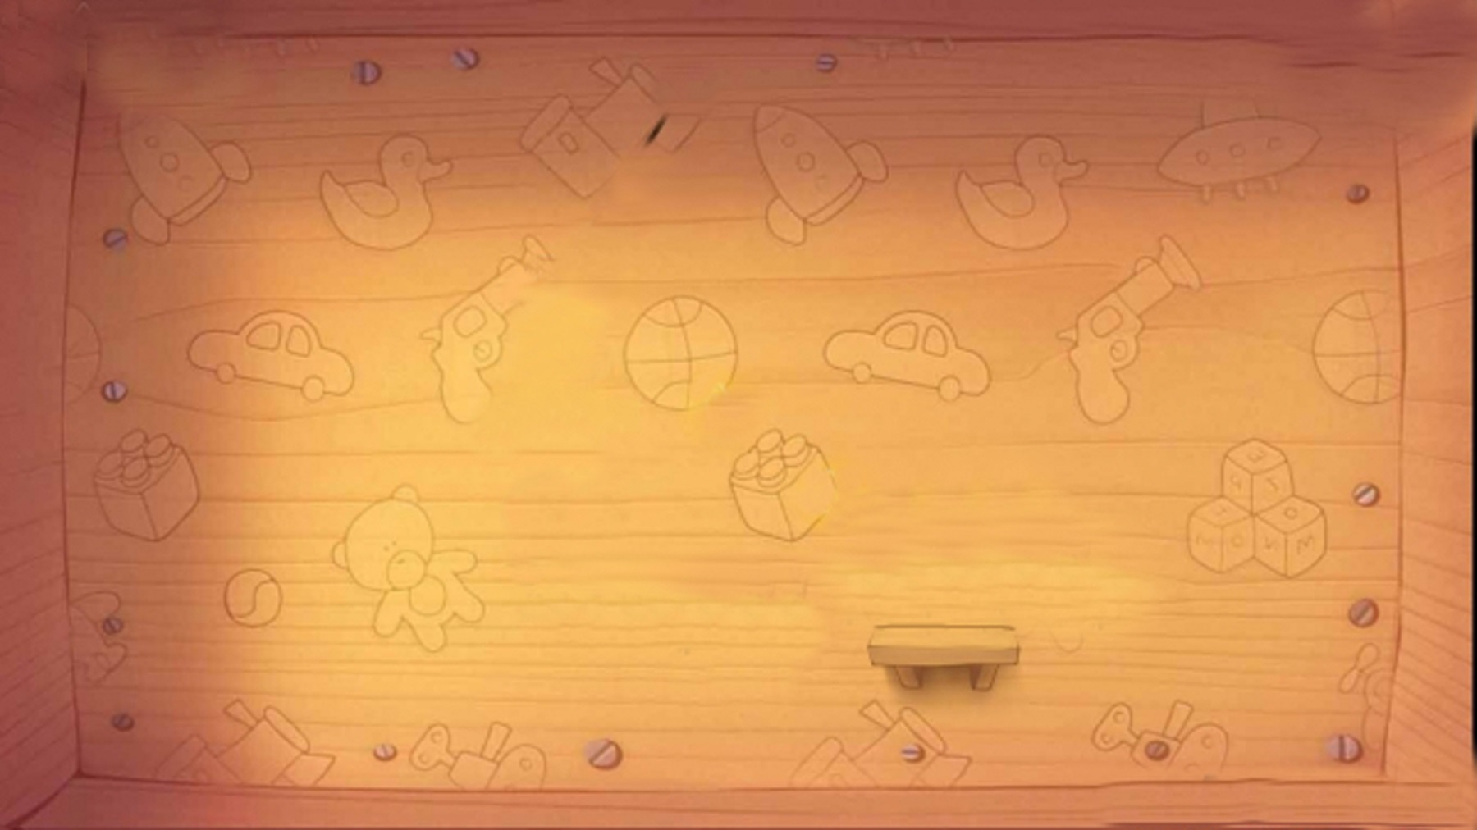
Bắt đầu!
Hạt thóc quý giá như thế nào với con người?
HẾT GIỜ
A. nuôi sống con người
B.một thức quà
C. một loại thực phẩm
D. Món ăn

Slide 5

Thứ tư ngày 16 tháng 2 năm 2022
Tiếng việt
Bài 8: Lũy tre
Đọc: Lũy tre
Đọc hiểu: Lũy tre

Slide 6



Thứ....ngày....tháng.....
Bài
8
Lũy tre

Slide 7


  Tiết 1 + 2

Slide 8

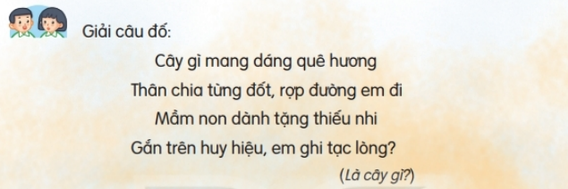

Slide 9
Lũy tre
Mỗi sớm mai thức dậy
Lũy tre xanh rì rào
Ngọn tre cong gọng vó
Kéo mặt trời lên cao.
Mặt trời xuống núi ngủ
Tre nâng vầng trăng lên
Sao,sao treo đầy cành
Suốt đêm dài thắp sáng.
Những trưa đồng đầy nắng
Trâu nằm nhai bóng râm
Tre bần thần nhớ gió
Chợt về đầy tiếng chim.
Bỗng gà lên tiếng gáy
Xôn sao ngoài lũy tre
Đêm chuyền dần về sáng
Mầm măng đợi nắng về.
Đọc mẫu
Notes:
Thiết kế bởi: Hương Thảo - tranthao121006@gmail.com

Slide 10
Đọc nối tiếp câu
Lũy tre
Mỗi sớm mai thức dậy
Lũy tre xanh rì rào
Ngọn tre cong gọng vó
Kéo mặt trời lên cao.
Mặt trời xuống núi ngủ
Tre nâng vầng trăng lên
Sao,sao treo đầy cành
Suốt đêm dài thắp sáng.
Những trưa đồng đầy nắng
Trâu nằm nhai bóng râm
Tre bần thần nhớ gió
Chợt về đầy tiếng chim.
Bỗng gà lên tiếng gáy
Xôn sao ngoài lũy tre
Đêm chuyền dần về sáng
Mầm măng đợi nắng về.
Notes:
Thiết kế bởi: Hương Thảo - tranthao121006@gmail.com

Slide 11





Từ
khó
Lũy tre, gọng vó, chuyển, nâng, bần thần…

Slide 12
GIẢI NGHĨA TỪ
bần thần
chỉ tâm trạng nhớ thương, lưu luyến, nghĩ ngợi
Notes:
Bài giảng được thiết kế bởi: Phạm Duyên

Slide 13

Lũy tre
Mỗi sớm mai thức dậy
Lũy tre xanh rì rào
Ngọn tre cong gọng vó
Kéo mặt trời lên cao.
Mặt trời xuống núi ngủ
Tre nâng vầng trăng lên
Sao,sao treo đầy cành
Suốt đêm dài thắp sáng.
Khổ 1
Khổ 3
Những trưa đồng đầy nắng
Trâu nằm nhai bóng râm
Tre bần thần nhớ gió
Chợt về đầy tiếng chim.
Bỗng gà lên tiếng gáy
Xôn sao ngoài lũy tre
Đêm chuyền dần về sáng
Mầm măng đợi nắng về.
Khổ 2
Khổ 4
Đọc nối tiếp đoạn
Notes:
Thiết kế bởi: Hương Thảo - tranthao121006@gmail.com

Slide 14
Ngắt câu
Lũy tre
Mặt trời xuống núi ngủ
Tre nâng vầng trăng lên
Sao,sao treo đầy cành
Suốt đêm dài thắp sáng.
Mỗi sớm mai thức dậy
Lũy tre xanh rì rào
Ngọn tre cong gọng vó
Kéo mặt trời lên cao.
Những trưa đồng đầy nắng
Trâu nằm nhai bóng râm
Tre bần thần nhớ gió
Chợt về đầy tiếng chim.
Bỗng gà lên tiếng gáy
Xôn sao ngoài lũy tre
Đêm chuyền dần về sáng
Mầm măng đợi nắng về.
Notes:
Thiết kế bởi: Hương Thảo - tranthao121006@gmail.com

Slide 15
Lũy tre
Mỗi sớm mai thức dậy
Lũy tre xanh rì rào
Ngọn tre cong gọng vó
Kéo mặt trời lên cao.
Mặt trời xuống núi ngủ
Tre nâng vầng trăng lên
Sao,sao treo đầy cành
Suốt đêm dài thắp sáng.
Những trưa đồng đầy nắng
Trâu nằm nhai bóng râm
Tre bần thần nhớ gió
Chợt về đầy tiếng chim.
Bỗng gà lên tiếng gáy
Xôn sao ngoài lũy tre
Đêm chuyền dần về sáng
Mầm măng đợi nắng về.
Đọc toàn bài
Notes:
Thiết kế bởi: Hương Thảo - tranthao121006@gmail.com

Slide 16

Trả lời câu hỏi

Slide 17
Lũy tre
Mỗi sớm mai thức dậy
Lũy tre xanh rì rào
Ngọn tre cong gọng vó
Kéo mặt trời lên cao.
Mặt trời xuống núi ngủ
Tre nâng vầng trăng lên
Sao,sao treo đầy cành
Suốt đêm dài thắp sáng.
Những trưa đồng đầy nắng
Trâu nằm nhai bóng râm
Tre bần thần nhớ gió
Chợt về đầy tiếng chim.
Bỗng gà lên tiếng gáy
Xôn sao ngoài lũy tre
Đêm chuyền dần về sáng
Mầm măng đợi nắng về.
4. Em thích hình ảnh nào nhất trong bài thơ?
3.Ở khổ thơ thứ ba, hình ảnh lũy tre được miêu tả những lúc nào?
1.Tìm những câu thơ miêu tả cây tre vào lúc mặt trời mọc?
Ở khổ thơ thứ ba, hình ảnh lũy tre được miêu tả vào lúc đêm tối
2. Câu thơ nào ở khổ thơ thứ hai cho thấy tre cũng như người ?
Notes:
Thiết kế bởi: Hương Thảo - tranthao121006@gmail.com

Slide 18
Học thuộc lòng bài thơ
Lũy tre
Mặt trời xuống núi ngủ
Tre nâng vầng trăng lên
Sao,sao treo đầy cành
Suốt đêm dài thắp sáng.
Mỗi sớm mai thức dậy
Lũy tre xanh rì rào
Ngọn tre cong gọng vó
Kéo mặt trời lên cao.
Những trưa đồng đầy nắng
Trâu nằm nhai bóng râm
Tre bần thần nhớ gió
Chợt về đầy tiếng chim.
Bỗng gà lên tiếng gáy
Xôn sao ngoài lũy tre
Đêm chuyền dần về sáng
Mầm măng đợi nắng về.
Notes:
Thiết kế bởi: Hương Thảo - tranthao121006@gmail.com

Slide 19
Hoạt động luyện tập

Slide 20
1. Tìm những từ ngữ chỉ thời gian trong bài
Sớm mai, trưa, đêm, sáng
2, Tìm thêm những từ ngữ chỉ thời gian mà em biết.
ngày , tháng, năm
Notes:
Thiết kế bởi: Hương Thảo - tranthao121006@gmail.com

Slide 21



CỦNG CỐ BÀI HỌC
Notes:
Bài giảng được thiết kế bởi: Hương Thảo

Slide 22















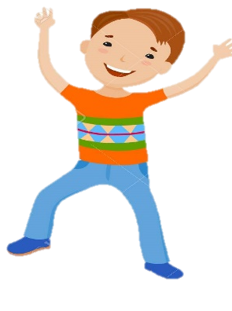



Hẹn gặp lại các bạn ở bài sau nhé

